Slide 1
Система мониторинга качества знаний в ГБОУ лицее №1535
Учебный курс
«Ключевые аспекты построения эффективной системы оценки качества образования и использования результатов оценки учебных достижений школьников»
27-30 марта 2012 года, г. Москва
Червен-Водали Наталья Юрьевна
Заместитель директора по учебной работе

Slide 2
КЛЮЧЕВАЯ ПРОБЛЕМА СОВРЕМЕННОГО ОБРАЗОВАНИЯ –
ЕГО КАЧЕСТВО
ГЛАВНАЯ ЗАДАЧА:
ДЕЙСТВИЯ, НАПРАВЛЕННЫЕ НА ПОВЫШЕНИЕ КАЧЕСТВА ОБРАЗОВАНИЯ

Slide 3
Качество образования-
это комплексная характеристика образования, выражающая
степень его соответствия ФГОС
и
потребности заказчика образовательных услуг.
( из закона «Об образовании»).

Slide 4
Качество-резюме:
Качество =/= требования стандарта
Качество – свойство организации достигать результат необходимый потребителю (обществу)
Качество = созданию всех возможных условий для достижения результата необходимого потребителю и их постоянное совершенствование
Качество – способность ОУ определять тенденцию развития и отвечать на еще не сформулированный запрос потребителей

Slide 5
Современные требования модернизации системы мониторинга качества знаний в лицее :
Новые требования государства:
ФГОС
ПНПО "Наша новая школа»
Городская целевая программа развития образования «Столичное образование-5».
ЛИЦЕЙ
Запросы родителей и детей:
Личностная успешность
Социальная успешность
Профессиональная
успешность

Slide 6
Система управления качеством образования в ГБОУ лицее №1535
Внешний
мониторинг
КАЧЕСТВО ОБРАЗОВАНИЯ
Внутрилицейский
мониторинг

Slide 7
Основные принципы и особенности мониторинга качества знаний в лицее №1535:
Ориентация на запросы государства , общества, родителей и детей , установление соответствия качества образования миссии и целям образования
Необходимость постоянно отслеживать тенденции развития и отвечать на еще не сформулированный запрос потребителей
Взаимосвязь внешнего и внутреннего мониторинга
Системность мониторинга по всем предметам , параллелям , классам
Непрерывное повышение качества всех процессов образовательной деятельности.
Обеспечение участия в решении проблем качества образования всех участников ОП
Создание системы мотивации качества образования.
Использование современных технологий управления качеством образования.
Создание системы мониторинга качества образования на основе объективных показателей состояния качества образования и постоянное её совершенствование
Исследование и прогнозирование тенденций изменения качества образования.
Формирование информационного обеспечения управления качеством образования.
Стимулирование творческого и профессионального роста учителя

Slide 8
ВНЕШНИЙ МОНИТОРИНГ
1)Система Статград (включены все ОУ г. Москвы)-диагностические работы по разным предметам и параллелям , в том числе и в формате ГИА-9, ЕГЭ (по КИМам МИОО)
2)МЦКО
-стартовый контроль
-рубежный контроль разные параллели и предметы , кроме того
-итоговый контроль проверка метапреметных результатов
-пробный экзамен в формате ЕГЭ (максимально приближен к настоящему
-городские плановые проверки
-проверка в рамках аккредитациии ОУ
3)ФИПИ (различные работы в формате ГИА и ЕГЭ в рамках апробации)
4)Международные исследования PISA

Slide 9
ВНУТРИЛИЦЕЙСКИЙ МОНИТОРИНГ(ВЛМ)
Внутрилицейское инспектирование осуществляется в двух формах:
■ индивидуально-личной (представитель администрации проверяет тот или иной участок работы);
■ коллективной (контроль осуществляет группа проверяющих).
С целью более глубокого изучения состояния процессов обучения и воспитания школьников в лицее используются следующие виды контроля:
• предварительный – его целью является предупреждение возможных ошибок в работе нового учителя и оказание содействия росту эффективности его труда;
• личностно-профессиональный - имеет цель проверить деятельность одного учителя или группы педагогов по достаточно конкретному вопросу (например, поурочное планирование работы учителя, качество и результативность обучения и т.д.);
• тематический – его цель - мобилизовать педагога или педагогический коллектив на решение определенных задач дидактического, методического или воспитательного характера, которые по тем или иным причинам решаются недостаточно успешно;

Slide 10
ВНУТРИЛИЦЕЙСКИЙ МОНИТОРИНГ(ВЛМ)
Внутрилицейское инспектирование осуществляется в двух формах:
■ индивидуально-личной (представитель администрации проверяет тот или иной участок работы);
■ коллективной (контроль осуществляет группа проверяющих).
С целью более глубокого изучения состояния процессов обучения и воспитания школьников в лицее используются следующие виды контроля:
• предварительный – его целью является предупреждение возможных ошибок в работе нового учителя и оказание содействия росту эффективности его труда;
• личностно-профессиональный - имеет цель проверить деятельность одного учителя или группы педагогов по достаточно конкретному вопросу (например, поурочное планирование работы учителя, качество и результативность обучения и т.д.);
• тематический – его цель - мобилизовать педагога или педагогический коллектив на решение определенных задач дидактического, методического или воспитательного характера, которые по тем или иным причинам решаются недостаточно успешно;

Slide 11
• классно-обобщающий - имеет целью выяснение воздействия разных учителей на учащихся одного класса. Он позволяет методом сравнения определить глубину этого воздействия. Классно-обобщающий контроль осуществляется в конкретном классе или на параллели классов.
Классы для проведения классно-обобщающего контроля выбираются :
- новые классы(главная задача –определить степень адаптации новых учащихся к лицейским условиям , выявление проблем и путей их разрешения)
-по результатам за четверть , полугодие , по итогам учебного года.
По результатам классно-обобщающего контроля проводятся малые педсоветы, совещания при директоре или его заместителях, классные часы, родительские собрания;
• комплексный(проблемный) - цель этого вида контроля - получить значительный объем информации по заявленной проблематике и на этой основе провести многоаспектный анализ состояния дел по конкретному вопросу. Для проведения комплексного контроля определяется группа проверяющих, состоящая из членов администрации лицея, руководителей методических объединений, эффективно работающих учителей. Члены группы должны четко определить цели, задачи проверки, разработать ее план, распределить между собой обязанности. Перед каждым проверяющим ставится конкретная задача, устанавливаются сроки и формы отчетности.
По результатам комплексной проверки готовится справка, проводится заседание педагогического совета, совещание при директоре или его заместителях;

Slide 12
Для определения уровня обученности учащихся по отдельным предметам используются следующие виды контроля:
входной – контроль знаний и умений учащихся в начале учебного года, необходимый для организации эффективной системы повторения изученного материала (особенно для вновь набранных детей)
текущий – контроль, позволяющий непрерывно отслеживать уровень усвоения знаний и умений учащихся в процессе изучения материала; правильно налаженный подобный контроль позволяет обеспечить обратную связь и управлять познавательной деятельностью учащихся;
рубежный – контроль знаний и умений учащихся по окончании изучения определенной темы курса;
отсроченный – контроль «остаточных» знаний и умений, который проводится спустя какое-то время после изучения основных тем и разделов курса , проводится, как правило, выборочно с целью изучения прочности знаний наиболее слабых и наиболее сильных учащихся
итоговый – контроль знаний, умений и навыков учащихся переводных классов, который проводится в виде зачетов , годовых итоговых контрольных работах по единым КИМам, тестирования.

Slide 13
Организация мониторинга качества результатов в лицее №1535 :
Управленческие
действия:
Проектирование качества образования
(планируемые результаты)
Диагностика и мониторинг
(план и его реализация)
Анализ собранной информации
Принятие управленческих решений

Slide 14
Алгоритм организации внутрилицейского мониторинга(ВЛМ) :
определение целей ВЛМ как результат деятельности;
определение содержания , объектов и субъектов мониторинга по целям;
выбор диагностического инструментария;
определение условий реализации ВЛМ;
определение формата получаемых продуктов;
определение механизмов обратной связи;
проектирование подробного регламента ВЛМ с определением функций каждого субъекта на основе системно-деятельностного подхода и по принципу "распределенной ответственности".
анализ полученных данных
меры по совершенствованию результатов , устранению недостатков
P.S. . «…данные контроля без анализа мертвы, а при отсутствии четкой и понятной цели нечего контролировать».

Slide 15
Система оценивания в лицее :
Разделение ответственности использование различных процедур
Сочетание внешней и внутренней оценки
Аутентичность, открытость внутренней оценки
«Встроенность» системы оценивания в образовательный процесс
Сочетание различных видов оценивания(традиционная «5-балльная», «100-баллная», рейтинговая , критериальное оценивание, формирующее оценивание)
Notes:
Система оценки результатов освоения образовательных программ, по определению, может быть реализована только посредством изучения образовательных результатов, демонстрируемых учащимися. Однако разделение ответственности между субъектами образовательного процесса за достижение результатов образования, определяемых требованиями стандартов, предполагает использование как персонифицированных (как правило, аттестационных), так и неперсонифицированных (как правило, мониторинговых) процедур оценки.
Система оценивания, формируемая в рамках модели обеспечения качества образования, предполагает использование, наряду с внутренней оценкой педагога и школы, системы внешних оценок, которые наиболее целесообразно использовать на этапе итоговой аттестации, а также в процессе аттестации образовательных учреждений. Соотношение внутренней и внешней оценки в итоговой оценке может различаться на разных ступенях обучения.
Обеспечение качества образования посредством системы оценивания означает, что как внешняя, так и внутренняя оценка должна строиться на критериальной основе, адекватно отражающей основные требования стандарта к результатам образования на данной ступени обучения.
Ориентация стандарта на деятельностный подход, на формирование обобщенных способов деятельности превращает процедуру оценивания в важнейшее условие формирования контрольно-оценочной деятельности учащихся. Это, в свою очередь, требует включения в содержание образовательного процесса формирования таких элементов, как навыки рефлексии, самоанализа, самоконтроля, самооценки, а также вовлечения в процесс оценивания процедур самооценки. Формируемая модель оценки результатов освоения основных образовательных программ тем самым предполагает создание такой системы оценивания, которая бы естественным образом оказалась «встроенной» в образовательный процесс.

Slide 16
Объект оценивания образовательные результаты состоит из следующих показателей:
результаты обучения;
результаты внеурочной деятельности;
уровень социализации и воспитания;
уровень удовлетворенности образовательным процессом.

Slide 17
СТРУКТУРНАЯ МОДЕЛЬ МОНИТОРИНГА ОБРАЗОВАТЕЛЬНЫХ РЕЗУЛЬТАТОВ
ОБРАЗОВАТЕЛЬНЫЕ РЕЗУЛЬТАТЫ
ЛИЧНОСТНОЕ РАЗВИТИЕ
ЦЕННОСТНО-СМЫСЛОВЫЕ ПРИОРИТЕТЫ
ПСИХОЛОГИЧЕСКИЕ
И СОЦИОЛОГИЧЕСКИЕ
МЕТОДИКИ
ИНТЕРЕСЫ И СКЛОННОСТИ
ЛИЧНОСТНЫЕ КАЧЕСТВА
ЭКСПЕРТНАЯ ОЦЕНКА (ХАРАКТЕРИСТИКА)
РАЗВИТИЕ ПОЗНАВАТЕЛЬНЫХ СПОСОБНОСТЕЙ
МЫШЛЕНИЕ И ВООБРАЖЕНИЕ
СТАНДАРТИЗИРОВАННЫЕ ПЕСИХОЛОГИЧЕСКИЕ
МЕТОДИКИ
ПАМЯТЬ И ВНИМАНИЕ
КОМПЕТЕНТНОСТИ
КЛЮЧЕВЫЕ (ОБЩЕКУЛЬТУРНЫЕ)
ПОРТФОЛИО ОБУЧАЮЩИХСЯ
СПЕЦИАЛЬНЫЕ
ТЕСТЫ ДОСТИЖЕНИЙ (PISA И Т.П.)
УРОВЕНЬ ЗНАНИЙ, УМЕНИЙ И НАВЫКОВ
СООТВЕТСТВИЕ СТАНДАРТАМ
ЕГЭ, ГЕА И ДР.
ПРЕВЫШЕНИЕ СТАНДАРТОВ
ПРЕДМЕТНЫЕ ОЛИМПИАДЫ, КОНКУРСЫ
УЧЕБНАЯ УСПЕШНОСТЬ
ТЕКУЩАЯ И ИТОГОВАЯ УСПЕВАЕМОСТЬ ПО ПРЕДМЕТАМ
ЗДОРОВЬЕ
И ОТНОШЕНИЕ
К ЗДОРОВЬЮ
СОСТОЯНИЕ ЗДОРОВЬЯ
ПАСПОРТ ЗДОРОВЬЯ
ОТНОШЕНИЕ К ЗДОРОВОМУ ОБРАЗУ ЖИЗНИ
ПСИХОЛОГИЧЕСКИЕ ТЕСТЫ

Slide 18
Результативность системы мониторинга знаний лицея №1535 :
Рост качества уровня обученности учащихся
Ежегодно высокие результаты по ГИА-9 и ЕГЭ
Рост количества учащихся- победителей и призеров этапов Всероссийской олимпиады и иных олимпиад и конкурсов
Развитие ответственности учащихся за результаты обучения;
Совершенствование содержания и технологии обучения
Рост профессионализма учителей
Лицей №1535 занял 1 место в рейтинге ОУ г.Москвы по результатам 2010-11 уч. год и получил Грант (15 млн. руб.)

Slide 19
ОСНОВНЫЕ ПРОБЛЕМЫ ОРГАНИЗАЦИИ ЛИЦЕЙСКОГО МОНИТОРИНГА :
1)Необходим переход к более гибким способам и методам контроля, создание мотивационного контроля
2)Неободимо устранение избыточности контроля
(Важно не забывать известный английский афоризм: «Никто еще не стал выше от того, что его измеряли»)=>не допускать избытка контроля и дублирования => добиться оптимального сочетания двух видов мониторинга - внутрилицейского и внешнего
3) Реализация системы компьютерного мониторинга образовательного процесса
4)Необходимо преодолевать чрезмерный академизм лицейского образования (нацеленность на достижение высокого уровня знаний) в сторону усиления компетентностного , деятельностного подхода => совершенствование мониторинга в этом направлении
5)Необходимо продолжить работу над созданием единой системы критериев оценки предметных и метапредметных результатов
6) Д.б.принцип опережающего управления :прежде чем вводить в режим функционирования любой новый параметр качества, необходимо убедиться, что все субъекты его реализации понимают и принимают смысл требования и согласны со способами его измерения.

Slide 20
6)Необходимость развития внутрилицейского мониторинга и системы оценки качества результатов образования в соответствии с ФГОС :
С позиции идеологии ФГОС: система ВШК рассматривается не в рамках "модели контроля", а в рамках "модели обеспечения" качества образования. Только в этом случае школьная система оценивания качества может нести свою долю ответственности за выполнение требований стандартов

Slide 21
Необходим полный переход к новым методологическим основам системы оценки достижения результатов образования - от оценки достижений обучающихся и учителей к оценке эффективной деятельности всех участников образовательного процесса.
оценка предметных, метапредметных, личностных результатов;
оценка способности решать учебно-познавательные и учебно-практические задачи;
сочетание и интеграция внутренней и внешней оценки качества
комплексный подход: использование
стандартизированных работ (устных, письменных);
нестандартизированных работ: проектов, практических работ,
портфолио, самоанализа, самооценки и др.
уровневый подход в инструментарии, в представлении результатов;
накопительная система оценки индивидуальных достижений(портфолио);
использование персонифицированной и неперсонифицированной информации;
более широкое внедрение формирующего , критериального оценивания

Slide 22
Новые акценты в системе оценивания :
Переход от оценки как инструмента контроля - к оценке как инструменту управления качеством образования
Переход от констатирующей оценке - к формирующей, программирующей саморазвитие ученика, педагога, школы
Переход от оценки исключительно предметной обученности – к оценке образовательных результатов в целом
22

Slide 23
Критериальное оценивание – требование и ресурс компетентностного подхода
Применение
в жизни
4
коммуникация
3
2
мышление
знания
1
КАЖДАЯ контрольная , итоговая работа по теме КАЖДОГО предмета

Slide 24
8)Необходимо азработать основные образовательные программы(ООП) =>
совершенствование мониторинга:
Целевой раздел
Содержательный
раздел
Программа развития УУД (универсальных учебных действий)
Направлена на формирование компетенций обучающихся в области:
использования информационно-коммуникационных технологий
учебно-исследовательской деятельности
проектной деятельности
Организационный
раздел
Пояснительная записка
Планируемые результаты-
содержательная и критериальная основа для разработки программ учебных предметов, курсов и системы оценки
Учебный план
Система условий
реализации ООП
Программы
учебных предметов, курсов . Ориентированы на достижение личностных, предметных и метапредметных результатов
План внеурочной деятельности
Система оценки
Программа духовно-нравственного развития, воспитания и социализации
Программа коррекционной работы
Notes:
ПЛАН внеурочной деятельности является организационным механизмом реализации ООП НОО (п.19.10. Приказа МОиН)
Изменить общие подхлды к организации внеурочной деят-ти: более 3345 час. (п.19.3.)
Новая редакция п.19.7. – Программа формирования экологической культуры,

Slide 25
Планируемые результаты: три основные группы
ЛИЧНОСТНЫЕ
МЕТАПРЕДМЕТНЫЕ
ПРЕДМЕТНЫЕ
-уровень здоровья обучающихся;
-уровень социализированности
-уровень воспитанности;
-уровень учебно-познавательной мотивации каждого ученика по отношению к каждому предмету;
-уровень сформированности ценностей семьи, здорового образа жизни обучающегося, навыков организации досуга.
-освоенные универсальные
учебные действия(УУД)-регулятивных, познавательных, коммуникативных
-ключевые компетенции (умение учиться, ИКТ-компетентность т.д.)
-владение межпредметными понятиями
-основы системы
научных знаний ,лежащей
в основе современной
научной картины мира
-опыт «предметной»
деятельности по
получению,
преобразованию и
применению нового
знания

Slide 26
М Ц К О
7. Необходимо интегрироваться в новую информационную
систему оценки качества образования -МРКО
Информационная система оценки качества образования
МОСКОВСКИЙ
РЕГИСТР КАЧЕСТВА ОБРАЗОВАНИЯ
(МРКО)

Slide 27
МРКО как основа для регулирования образовательного процесса
Соответствие ВШК и внешней независимой оценки за счет единых требований (критериев) к образовательным результатам
Своевременное принятие управленческих решений по результатам
Соответствие содержания всех измерителей нормативным документам на основе их преемственности (ФГТ и ФГОС)
Управление в условиях введения НСОТ

Slide 28
ПЛЮСЫ СИСТЕМЫ МРКО ОЧЕВИДНЫ:
Единая система критериев оценки и стандартов.
Наглядность и доступность информации .
Распределенная система доступа к информации в режиме реального времени.
Масштабируемость системы – неограниченное количество ОУ.
Возможность работы на свободном программном обеспечении.
Электронный самоаудит .
Автоматизация всех направлений учебного процесса.
Интеграция электронного журнала и электронного дневника в общую систему оценки качества образования.

Slide 29
МРКО как инструмент получения, систематизации и хранения необходимой информации
1. История движения и развития образовательного учреждения (конкурсы, проверки, ГИА, ЕГЭ, аккредитация, ГЭП)
2. Портфолио педагога
3. Индивидуальные достижения обучающегося
4. Электронный журнал
5. Электронный дневник

Slide 30
6. Данные мониторинга здоровья обучающихся
7. Данные по психологической комфортности обучающихся
8. Социологические исследования участников образовательного процесса по вопросу удовлетворенности качеством образования
9. Пополняемый банк тестовых заданий
10. Данные мониторинга по оценке качества дополнительного образования

Slide 31
МРКО как инструмент для получения автоматизированных отчетов
Ученик
Экспертная оценка результатов каждого обучающегося;
Оценка и учет индивидуальных достижений каждого обучающегося;
Родитель
Совместное с учителем планирование образовательной траектории обучающегося и перспектив его развития;
Открытость и доступность информации о достижениях ученика в образовательном учреждении;
Администрация ОУ
Анализ и самоаудит на уровне класса, параллели и всего образовательного учреждения;
Снижение нагрузки на администрацию и педагогов по формированию отчетностей.
Прогнозирование состояния качества обученности в образовательном учреждении и проведение своевременной коррекции проблемных компонентов;

Slide 32
Диагностируемые показатели
ИРО – индекс ожидаемых результатов (% усвоения)
ИКО – индекс качества обучения
ИНО – индекс неуспешности
ИСО – индекс степени обученности

Slide 33
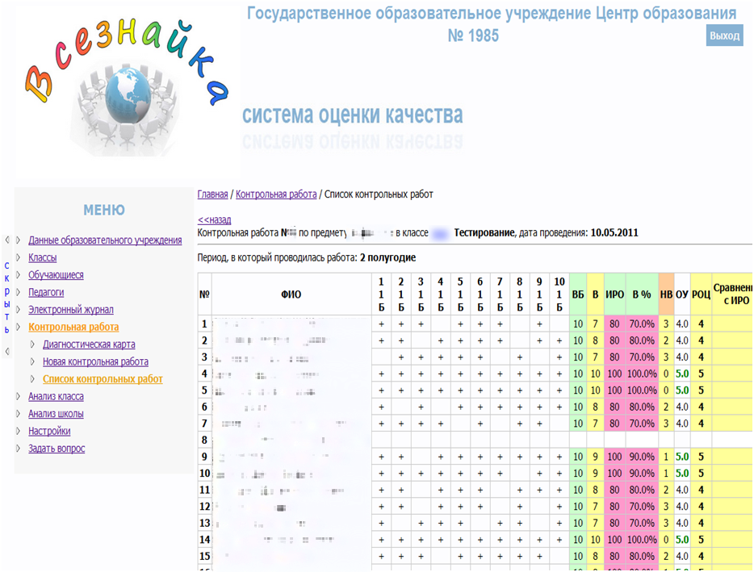

Slide 34
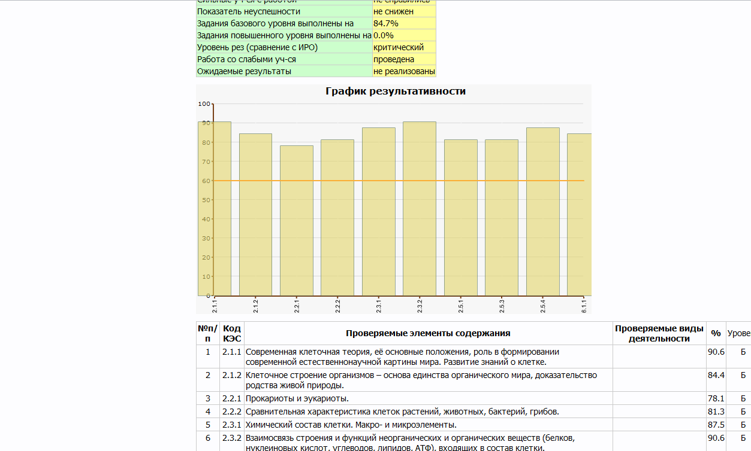

Slide 35
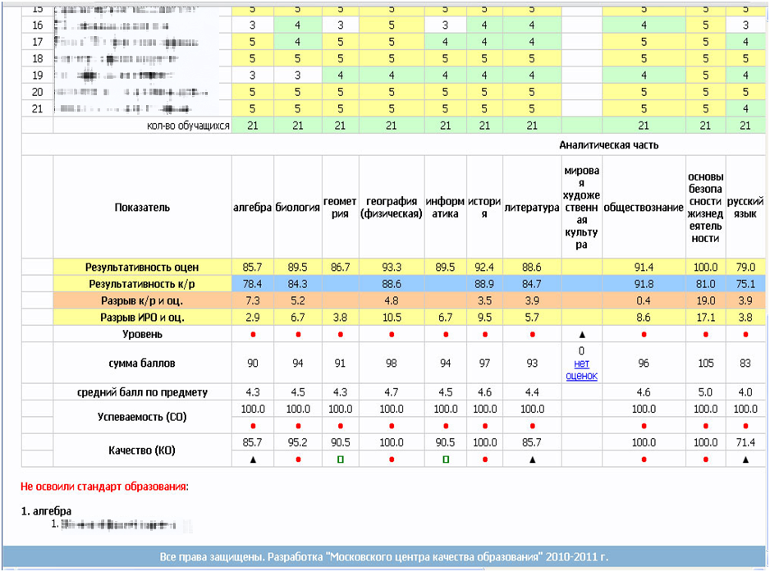

Slide 36
Ожидаемый результат:
Совершенствование внутришкольной системы оценки качества образования на основе внедрения – МРКО.

Slide 37
СПАСИБО ЗА ВНИМАНИЕ!
rtc.imerae@gmail.com
WWW.RTC-EDU.RU

Slide 39
Новые требования государства
Реализация системно-деятельностного подхода как методологической основы ФГОС Развитие личностных, познавательных, регулятивных и коммуникативных универсальных учебных действий, направленных на формирование у школьников умения учиться и применять свои знания в различных жизненных ситуациях
Компетентностная модель выпускника – ответ на вызовы современного общества и социальные требования. Выработка на основе существующих в данном обществе социальных ожиданий и требований к комплексу качеств и умений, нужных каждому члену общества для достижения успеха в своей профессиональной, личной и общественной жизни.
Принципиальное отличие образовательных стандартов второго поколения - их ориентация на результат образования =>
ведущим элементом всего образовательного процесса становится система оценивания, развитие теории и практики педагогических измерений выдвигается на первый план.
WWW.RTC-EDU.RU

Slide 40
Запросы родителей и детей:
Более приземленные интересы , прагматичный подход , нежели заложено в ФГОС :
-успешно сдать ГИА-9 , ЕГЭ
поступить в вуз через олимпиады
сдать внутренний экзамен в вузе
WWW.RTC-EDU.RU

